Slide 1



CLASES DE KABALÁH 22
Sefirá Jojmá y Biná
Por: Eliyahu BaYona
Director Shalom Haverim Org
New York

Slide 2
CLASES DE KABALÁH 22
Para comprender qué es y qué no es Cabalá, debemos conocer primero principios básicos de Toráh.
Para una mejor comprensión de la Toráh, nuestros Sabios han divido su estudio en 4 Niveles que nemotécnicamente se les denomina PARDES פרדס :
P= פ Peshat –significado plano, básico
R= ר Remes –Significado insinuado
D= ד Derash –Significado interpretativo
S= ס Sod –Secreto –Significado esotérico, místico

Slide 3
CLASES DE KABALÁH 22
LOS NIVELES DE CONCIENCIA DEL ALMA
De las enseñanzas del rabino Moshé Miller y otras fuentes
Asiyá es el mundo de la fisicalidad;
Yetzirá, el mundo de las emociones;
Beriyá, el mundo del intelecto;
Atzilut, el mundo del espíritu; y
Adam Kadmón, la fuente primordial.
Aunque damos diferentes nombres a los mundos, en realidad no están separados el uno del otro.

Slide 4
CLASES DE KABALÁH 22
CAOS Y LO PRIMORDIAL
De las enseñanzas del rabino Moshé Miller y otras fuentes
La teoría se basa en tres conceptos:
Tzimtzum (“contracción” o “retirada”)
Shevirat ha-kelim ("ruptura de los vasos") y
Tiqún ("restauración").

Slide 5


Slide 6


Slide 7
CLASES DE KABALÁH 22
Jojmá- Sabiduría
De las enseñanzas del rabino Moshé Miller y otras fuentes
1) El Zohar divide la palabra jojma en dos palabras: "koaj" y "mah".
"Koaj" significa "potencial", y "mah" significa "lo que es".
Así, Jojmá significa "el potencial de lo que es", o "el potencial de ser".
Este aspecto de Jojmá describe el estado de Jojmá en relación con la Sefirá de Kéter.

Slide 8
CLASES DE KABALÁH 22
Jojmá- Sabiduría
De las enseñanzas del rabino Moshé Miller y otras fuentes
Cuando Jojmá emana de Kéter, "aparece" en un estado oscuro e indefinido.
Es solo ser potencial.
Es virtualmente el no ser.
Así, el verso dice: "y la Jojmá emerge de la nada" (Job 28:12).

Slide 9
CLASES DE KABALÁH 22
Jojmá- Sabiduría
De las enseñanzas del rabino Moshé Miller y otras fuentes
En otras palabras, se encuentra en un estado de flujo constante entre el ser y el no ser, entre la revelación, el primer punto del ser inmanente y la no revelación cuando regresa a su estado de potencial y se fusiona en su origen, Kéter.
Jojmá parpadea dentro y fuera de la existencia.

Slide 10
CLASES DE KABALÁH 22
Jojmá- Sabiduría
De las enseñanzas del rabino Moshé Miller y otras fuentes
La Luz Infinita se unifica así en el mundo de Atzilut al vestirse primero en la Sefirá de Jojmá.
2) El segundo aspecto de la Sefirá de Jojmá es que es la primera de las sefirot inmanentes o que habita o mora.

Slide 11
CLASES DE KABALÁH 22
Jojmá- Sabiduría
De las enseñanzas del rabino Moshé Miller y otras fuentes
Inmanente: Que es interno a un ser o a un conjunto de seres, y no es el resultado de una acción exterior a ellos.
Por eso se llama principio; Salmos (111: 10) dice "reishit Jojmá ..." –
"Jojmá es el primero, la cabeza", es decir, la primera de las sefirot inmanentes, el principio y la raíz del ser inmanente.

Slide 12
CLASES DE KABALÁH 22
Jojmá- Sabiduría
De las enseñanzas del rabino Moshé Miller y otras fuentes
Kéter es la Sefirá que lo abarca todo a partir de la cual se generan todas las demás sefirot, mientras que Jojmá es la primera Sefirá que se genera realmente.
3) El tercer aspecto de la Jojmá es que se llama la fuerza vital de toda la Creación.

Slide 13
CLASES DE KABALÁH 22
Jojmá- Sabiduría
De las enseñanzas del rabino Moshé Miller y otras fuentes
El relato de la Creación al principio de Génesis comienza con la palabra "Bereshit", - "en el principio".
Una de las traducciones arameas de la Torá, Targum Yonatán traduce la palabra Bereshit como b'jujmata - "con Jojmá", ya que esta Sefirá también es el instrumento de la Creación.

Slide 14
CLASES DE KABALÁH 22
Jojmá- Sabiduría
De las enseñanzas del rabino Moshé Miller y otras fuentes
Es decir, impregna toda la creación.
Este es el significado del verso "Hiciste todo con Jojmá" (Salmos 104: 24).
En este sentido, las Escrituras se refieren a la Jojmá como la fuerza vital de toda la creación (en oposición a Kéter, que es la expresión del propósito y la motivación de toda la creación),

Slide 15
CLASES DE KABALÁH 22
Jojmá- Sabiduría
De las enseñanzas del rabino Moshé Miller y otras fuentes
Como en el verso "y Jojmá anima (o vitaliza) a todos los que la poseen. "(Eclesiastés 7:12).
Del mismo modo, "Morirán pero no con Jojmá" (Job 4:21), es decir, cuando están sin Jojmá.

Slide 16
CLASES DE KABALÁH 22
Jojmá- Sabiduría
De las enseñanzas del rabino Moshé Miller y otras fuentes
Este es el aspecto de Jojmá en su relación con todas las otras sefirot.
Así, en resumen, Jojmá se define como la revelación germinal, altamente condensada de la Luz Divina en el nivel más alto de inmanencia que está en la fuerza vital de toda la creación.

Slide 17
CLASES DE KABALÁH 22
Biná- Entendimiento
De las enseñanzas del rabino Moshé Miller y otras fuentes
Expandiendo nuestro entendimiento
La palabra Biná está relacionada con la palabra livnot, que significa "construir", ya que esta es la cualidad esencial de Biná.

Slide 18
CLASES DE KABALÁH 22
Biná- Entendimiento
De las enseñanzas del rabino Moshé Miller y otras fuentes
El punto abstracto, no dimensional e incomprensible que representa Jojmá se expande y se construye en una estructura tridimensional, a veces en comparación con las dimensiones físicas de longitud, anchura y profundidad.

Slide 19
CLASES DE KABALÁH 22
Biná- Entendimiento
De las enseñanzas del rabino Moshé Miller y otras fuentes
En el contexto de las sefirot, representan tres aspectos de Biná, cada uno con su propia relación única con las otras sefirot.
1) La "profundidad" de Biná es el aspecto de Biná que expresa su relación con su fuente en Jojmá.

Slide 20
CLASES DE KABALÁH 22
Biná- Entendimiento
De las enseñanzas del rabino Moshé Miller y otras fuentes
La profundidad de la Biná deriva de Jojmá; así Jojmá y Biná juntos se llaman "los dos amigos amados que nunca se separan", porque donde hay Jojmá, Biná sigue invariablemente.
Ver relación de David y Yonatán –1 Shemuel 19-

Slide 21
CLASES DE KABALÁH 22
Biná- Entendimiento
De las enseñanzas del rabino Moshé Miller y otras fuentes
17.Jonatán adjuró, una vez más a David, por el grande amor que le tenía, pues le amaba como a su propia vida. 18. Dijo Jonatán: «Mañana es el novilunio; se notará que está vacío tu asiento;
19. al tercer día se notará más; vienes y te escondes en el mismo lugar donde te esconderás mañana, junto a la piedra hito.

Slide 22
CLASES DE KABALÁH 22
Biná- Entendimiento
De las enseñanzas del rabino Moshé Miller y otras fuentes
"Los sabios caracterizaron la relación entre Jonatán y David en la siguiente Mishná:
“Cada vez que el amor depende de algún fin egoísta, cuando el fin pasa, el amor pasa; pero si no depende de algún fin egoísta, nunca pasará. ¿Qué amor dependía de un final egoísta? Este fue el amor de Amnón y Tamar. ¿Y cuál no dependía de un final egoísta? Este fue el amor de David y Jonatán. (Avot 5:15) "

Slide 23
CLASES DE KABALÁH 22
Biná- Entendimiento
De las enseñanzas del rabino Moshé Miller y otras fuentes
El Zohar, por lo tanto, describe la relación de Jojmá y Biná como "el punto supernal-celestial (Jojmá) dentro de su palacio (Biná)".
2) La "amplitud" de Biná significa el aspecto de expansión, que es la característica definitiva de Biná.

Slide 24
CLASES DE KABALÁH 22
Biná- Entendimiento
De las enseñanzas del rabino Moshé Miller y otras fuentes
En este contexto, los sabios del Talmud (Jagigá 14a) describen a Biná como "hameivin davar mi tok davar" - "entendiendo una cosa de otra".
En otras palabras, lo que está contenido dentro de un concepto (la palabra tok en hebreo significa "dentro") en Jojmá, se expande en un marco conceptual completo de ideas interrelacionadas en Biná.

Slide 25
CLASES DE KABALÁH 22
Biná- Entendimiento
De las enseñanzas del rabino Moshé Miller y otras fuentes
3) La "longitud" de Biná describe su relación con las sefirot debajo de ella.
La medida en que la Biná afecta a las otras sefirot se llama su "longitud".
Obviamente, cuanto más Biná tenga que llegar para afectar a la Sefirá inferior, más poderoso debe estar en su estado original.

Slide 26
CLASES DE KABALÁH 22
Biná- Entendimiento
De las enseñanzas del rabino Moshé Miller y otras fuentes
Por lo tanto, Biná se puede definir como la expansión del punto inicial de Jojmá en una revelación completa y comprensible de la Luz Divina.
Se utiliza una analogía en la Cábala para describir la relación de Kéter, Jojmá y Biná:

Slide 27
CLASES DE KABALÁH 22
Biná- Entendimiento
De las enseñanzas del rabino Moshé Miller y otras fuentes
Desde la gran profundidad de las aguas, llamada en hebreo el tehom rabba, que reside debajo de la tierra (significa Kéter), brota una fuente de agua.
El manantial está conectado por canales ocultos a la gran profundidad de las aguas, y el manantial es su primera revelación;

Slide 28
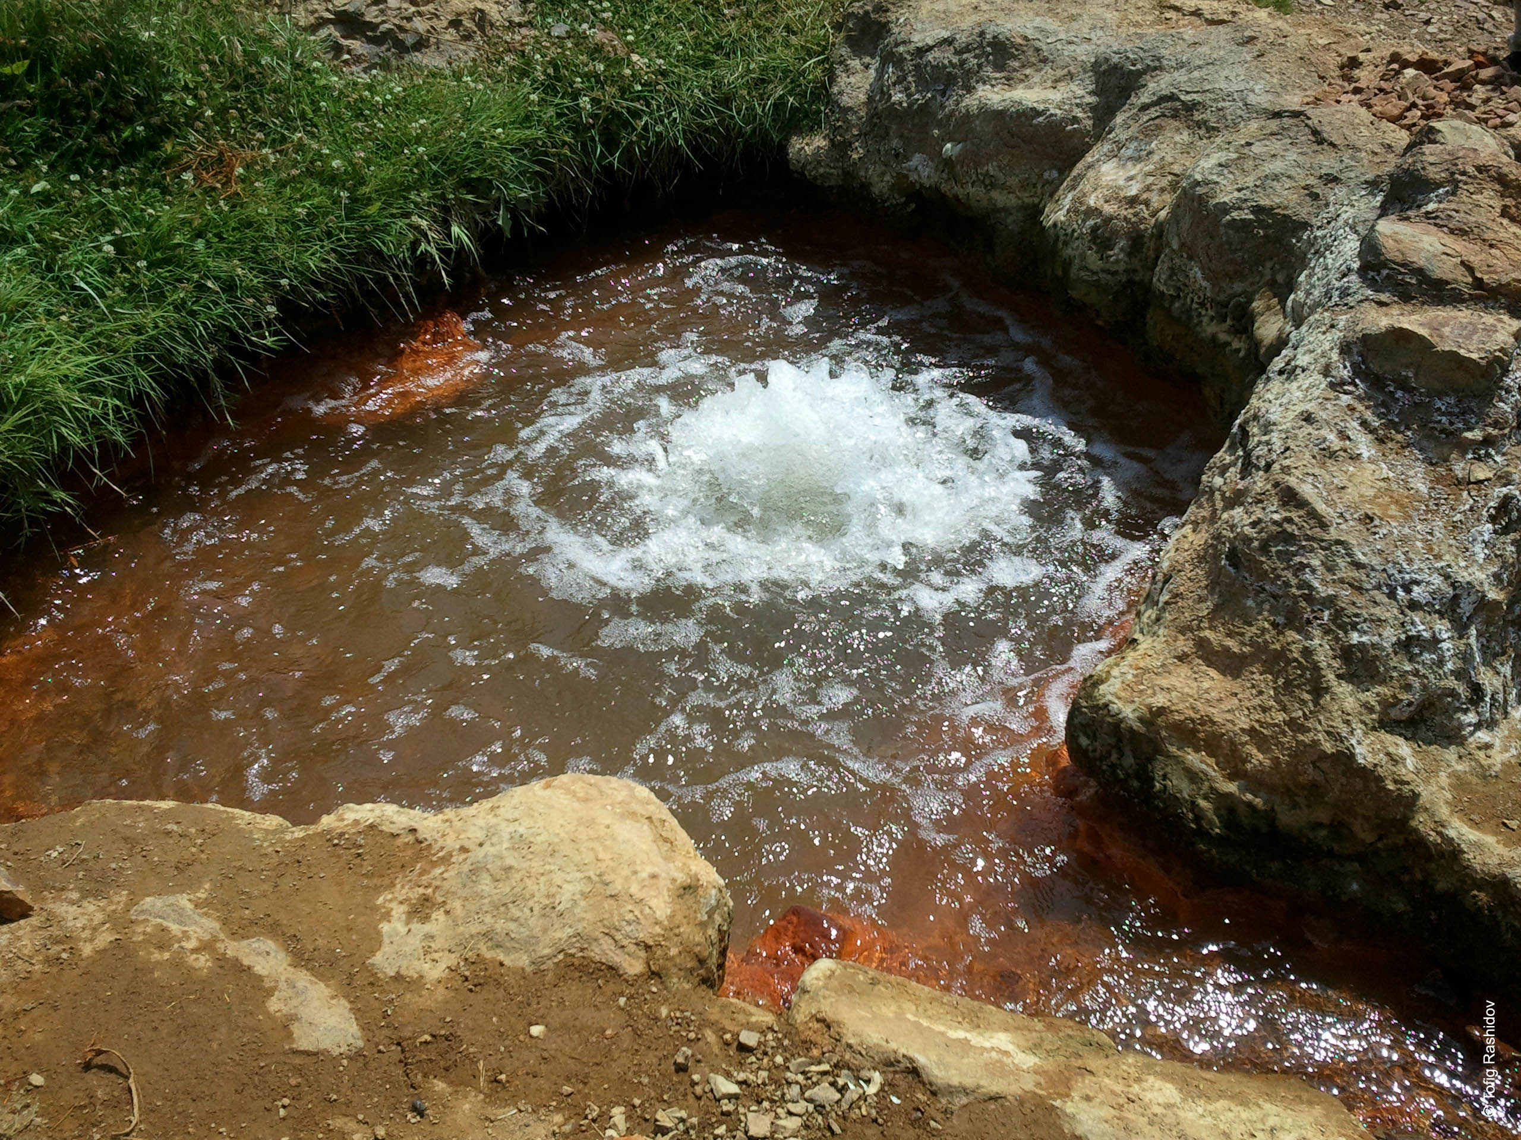
CLASES DE KABALÁH 22

Slide 29
CLASES DE KABALÁH 22
Biná- Entendimiento
De las enseñanzas del rabino Moshé Miller y otras fuentes
El manantial representa a Jojmá.
El manantial burbujeante forma un goteo, y el goteo se convierte en un riachuelo y el riachuelo se convierte en un río poderoso; el rio representa a Biná.

Slide 30
CLASES DE KABALÁH 22
Biná- Entendimiento
De las enseñanzas del rabino Moshé Miller y otras fuentes
La fuente o profundidad del río es el manantial de Jojmá, y ​​corresponde a la potencia del flujo que sale de la Jojmá.
La anchura del río es la cantidad que el río se expande en un área amplia.

Slide 31
CLASES DE KABALÁH 22
Biná- Entendimiento
De las enseñanzas del rabino Moshé Miller y otras fuentes
La longitud del río es la distancia desde su fuente original, a través de muchos niveles y etapas (que significan las otras sefirot), hasta que el río finalmente fluye hacia el mar, lo que representa a Maljut, como se explicará.

Slide 32
CLASES DE KABALÁH 22
Biná- Entendimiento
De las enseñanzas del rabino Moshé Miller y otras fuentes
Hay otra analogía utilizada para explicar la relación entre Jojmá y Biná:
Una gota de semen, que potencialmente contiene la vida de cientos, e incluso cientos de miles de personas, es análoga a Jojmá.

Slide 33
CLASES DE KABALÁH 22
Biná- Entendimiento
De las enseñanzas del rabino Moshé Miller y otras fuentes
Y la matriz que recibe la gota de esperma es análoga a Biná, que se expande y desarrolla y construye esa única gota de vida potencial en una persona completamente desarrollada con todas las extremidades y facultades necesarias.

Slide 34
CLASES DE KABALÁH 22
Biná- Entendimiento
De las enseñanzas del rabino Moshé Miller y otras fuentes
Otra analogía: imagina que estás caminando en un lugar desconocido en una noche muy oscura.
De repente, un rayo de luz ilumina toda el área, y por un instante puedes ver todo con absoluta claridad.
Pero, un momento después, la noche es igual de oscura.

Slide 35
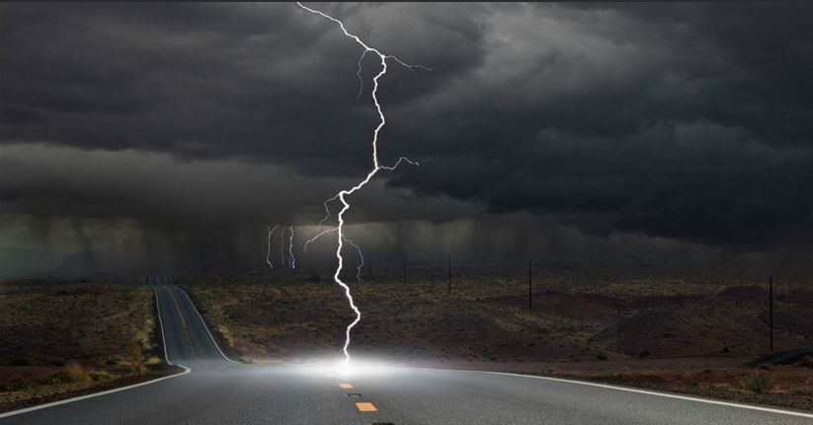
CLASES DE KABALÁH 22

Slide 36
CLASES DE KABALÁH 22
Biná- Entendimiento
De las enseñanzas del rabino Moshé Miller y otras fuentes
Ahora tienes que reconstruir lo que viste en ese rayo momentáneo de luz para encontrar tu camino a casa.
El relámpago es similar a la actividad de la Jojmá, que brota dentro y fuera de la existencia.

Slide 37
CLASES DE KABALÁH 22
Biná- Entendimiento
De las enseñanzas del rabino Moshé Miller y otras fuentes
Reconstruir qué fue lo que se reveló cuando la oscuridad se iluminó brevemente es similar al funcionamiento de Biná.
Nuevamente, Biná es la expansión y extensión de la revelación inicial de Dios en un sistema integral.

Slide 38
CLASES DE KABALÁH 22
Biná- Entendimiento
De las enseñanzas del rabino Moshé Miller y otras fuentes
Las siete sefirot restantes se llaman las siete midot (singular: midá).
La palabra "midá" en hebreo significa una medida o una cantidad.
Esta es precisamente la función de estas siete sefirot: distribuir la luz y la fuerza vital de un plano particular de la realidad, un mundo particular, según su medida adecuada.

Slide 39
CLASES DE KABALÁH 22
Biná- Entendimiento
De las enseñanzas del rabino Moshé Miller y otras fuentes
En Cábala también se les llama "los siete días de la creación", porque es esencialmente a través de ellos que se construye la constitución de cada uno de los planos de la realidad.

Slide 40
CLASES DE KABALÁH 22
Biná- Entendimiento
De las enseñanzas del rabino Moshé Miller y otras fuentes
Si Biná es análoga al constructor, o al proceso de construcción, como se explicó anteriormente, entonces las siete midot son análogas a la estructura en sí.
Cada una de estas siete sefirot también corresponde a uno de los siete días de la Creación.

Slide 41
CLASES DE KABALÁH 22
Biná- Entendimiento
De las enseñanzas del rabino Moshé Miller y otras fuentes
La Sefirá de Jésed corresponde al primer día de la creación, la Sefirá de Gevurá al segundo día, la Sefirá de Tiféret al tercer día, la Sefirá de Netzaj al cuarto día y así sucesivamente, hasta la séptima Sefirá, Maljut, que corresponde a Shabat.

Slide 42
CLASES DE KABALÁH 22
Biná- Entendimiento
De las enseñanzas del rabino Moshé Miller y otras fuentes
La naturaleza de cada una de estas sefirot puede entenderse examinando los siete días de la creación como un paradigma de la actividad de estas Sefirot.

Slide 43
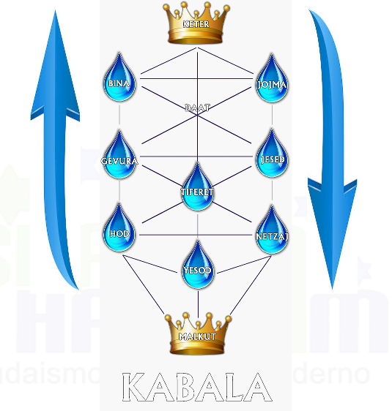

Slide 44
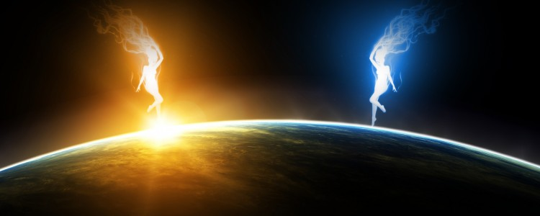
CLASES DE KABALÁH 22
JOJMA Y BINA

Slide 45


Slide 46
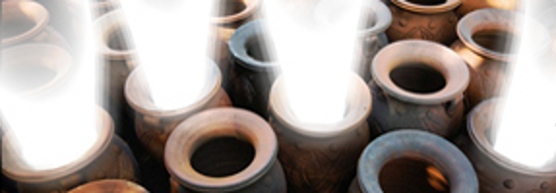
CLASES DE KABALÁH 22
Los Kelim que reciben las orot

Slide 47
Fuentes: Torah, Talmud, Jewish Concepts, Wikipedia, Kabbalah Online, Zohar, Rambán, Rashí, Maimonides, Bereshit con Rashí, Rabí Shimsom Rafael Hirsch, El Jumash, Dr. Yael Ziegler.
https://www.kabbalaonline.org/kabbalah/article_cdo/aid/380397/jewish/Action-and-the-Physical.htm https://www.rabbidavidcooper.com/cooper-print-index/2010/11/8/2358-five-dimensions-of-the-soul.html
Derechos Reservados Shalom Haverim Org
http://www.shalomhaverim.org
Director: -
ELIYAHU BAYONA BEN YOSEF
28 Jeshvan 5779 – Noviembre 6, 2018 Monsey New York

